Slide 1
Будова атома: ядро й електронна оболонка. Склад атомних ядер

Slide 2
Цілі уроку
Продовжити знайомство з періодичною системою хімічних елементів Д.І.Менделєєва;
Розкрити зміст порядкового номера елемента на основі знань про будову атома;
Розширити знання про радіоактивність;
Сформувати поняття сучасного періодичного закону;
Формувати уміння обчислювати кількість протонів, нейтронів і електронів у атомі.

Slide 3
Хімічна фортуна

Slide 4
Будова ядра
протони
нейтрони
ядро
електрони

Slide 6
Нейтрон – нейтральна частинка, що не має електричного заряду
Протон – позитивно заряджена частинка
Електрон – негативно заряджена частинка
Порядковий номер = заряд ядра = кількість протонів = кількість електронів
n
p
e
n = A_{r} - p

Slide 7
Наприклад
Складіть схему будови атома Карбону, обчисліть число, протонів і нейтронів
С +6)) 6 е, n_{e} = 6, n_{p} = 6, n_{n} = 6
12
6
Нуклонне
число
Р
31
15
Символ елемента
Протонне число (заряд ядра, порядковий номер)

Slide 8
Основні терміни
Нуклони – загальна кількість протонів і нейтронів
Протонне число – загальне число протонів
Нуклонне число – загальне число протонів і нейтронів
Хімічний елемент – вид атомів із певним протонним числом

Slide 9
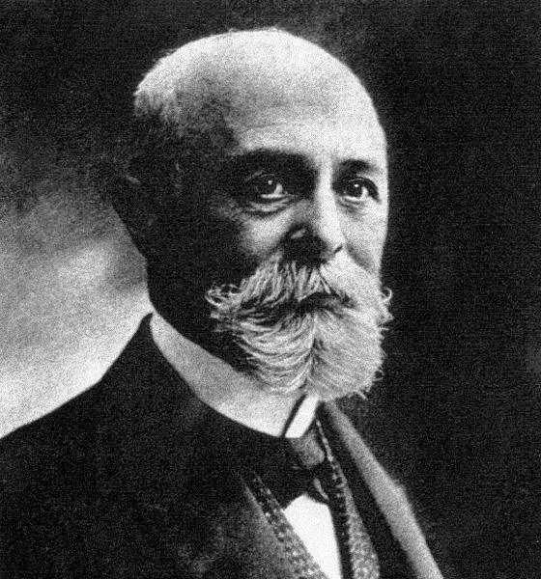
Сторінками історії
А.Беккерель у 1896 році виявив, що матеріали, які містять Уран, засвідчують у темряві фотопластинку, спричиняють світіння речовин. Надалі з”ясувалось, що цю здатність має не лише Уран.

Slide 10
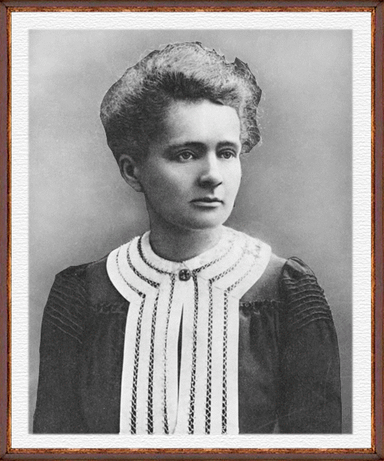
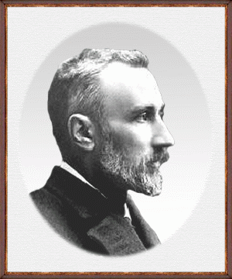
П”єр і Марія Склодовська-Кюрі відкрили два нові радіоактивні елементи – Полоній і Радій. І у 1903 році одержали Нобелівську премію з фізики за відкриття радіоактивності.
У 1911 році після смерті чоловіка Марія була удосконалена Нобелівської премії у галузі хімії за відкриття нею Радію.

Slide 11
Радіоактивність
Це здатність деяких елементів випромінювати.
Радіоактивний розпад
Процес розпадання ядер на менші ядра, окремі частинки – α, β, γ.

Slide 12
Заповніть таблицю
Назва елемента | Хімічний символ | Порядковий номер | Заряд ядра | n_{e} | n_{p} | n_{n} | Можливі валентності | Формула вищого оксиду | Формула гідроксиду
Нітроген
Кальцій
Алюміній
N
7
7
7
7
І,ІІ,ІІІ,
ІУ,У
+7
N₂O₅
HNO₃
Ca
20
20
20
20
ІІ
+20
CaO
Ca(OH)₂
Al
13
+13
13
13
ІІІ
Al(OH)₃
HAlO₃
14
Al₂ O₃

